Slide 1
FrontEnd Project : 자바스크립트를 이용한 Yacht 게임 제작
발표자 : 정두식

Slide 2
01
Yacht에 대하여
02
웹 어플리케이션 UI
03
웹 어플리케이션 코드
04
시연 및 QnA
목 차

Slide 3
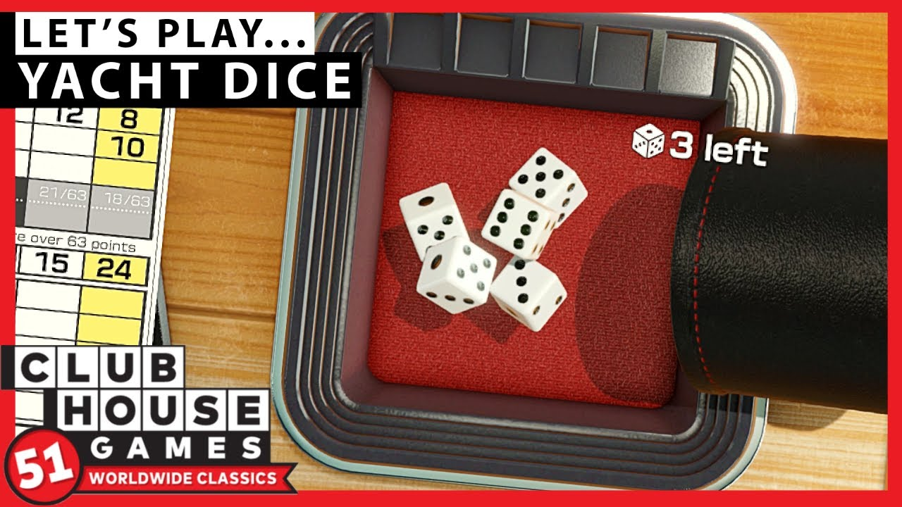
Yacht에 대하여
01
Yacht란?
- 주사위 5개를 가지고 플레이하는 보드 게임의 일종
주사위 5개를 던진다.
이 중 원하는 주사위들은 남겨두고, 나머지 주사위들을 다시 던진다.
다시 던지기는 한 라운드에 2번까지
3. 족보 중 아직까지 기록되지 않은 하나를 반드시 선택하여 기록
4. 모든 플레이어가 점수판을 모두 채우면 게임이 끝나며 가장 점수가 높은 사람이 승리

Slide 4
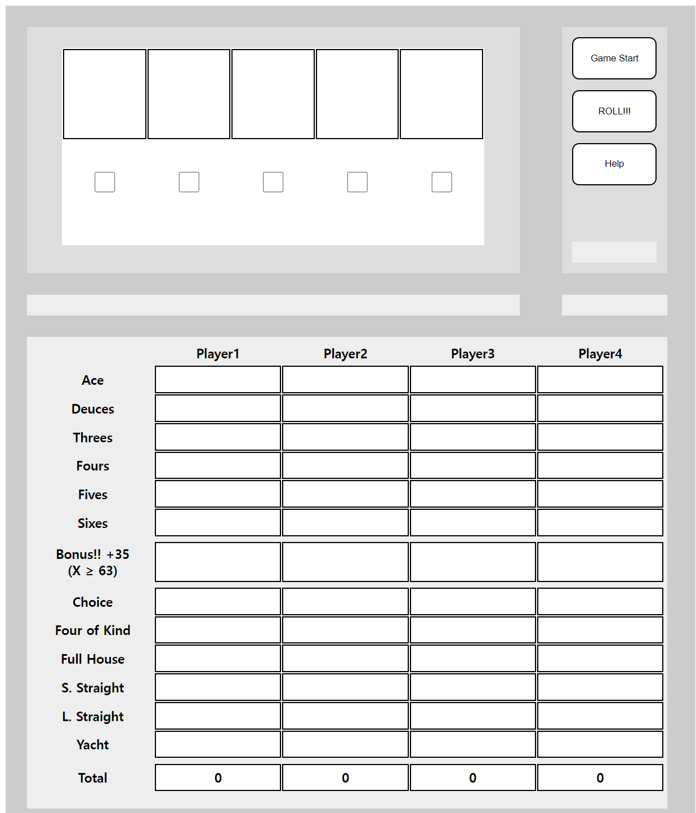
UI (1)
02

Slide 5
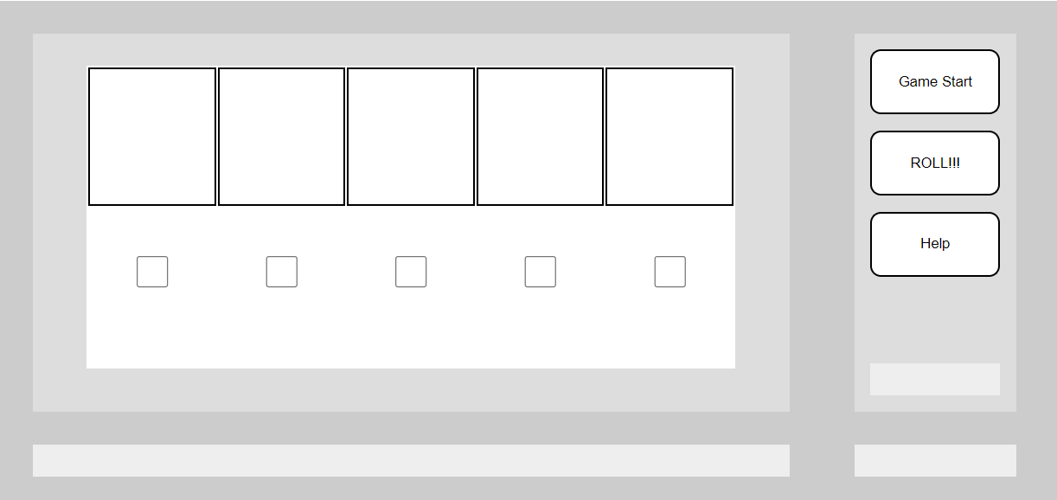
UI (2)
02
주사위 표시 및 주사위 홀드
홀드 시 해당 칸의 테두리가 붉은색으로 표시
족보 사진 불러오기
남은 주사위 기회 표시
특수 족보
상태 표현
현재 플레이어 표시

Slide 6
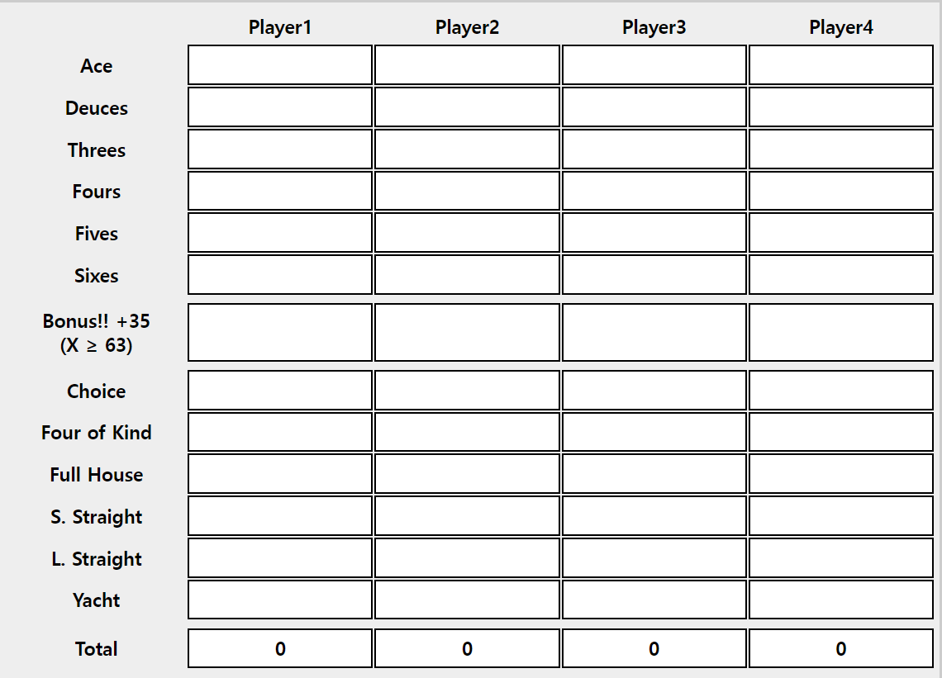
UI (3)
02
각 플레이어의 점수판
마우스 호버 효과
보너스 효과 충족 또는 미충족시 배경색 변경

Slide 7
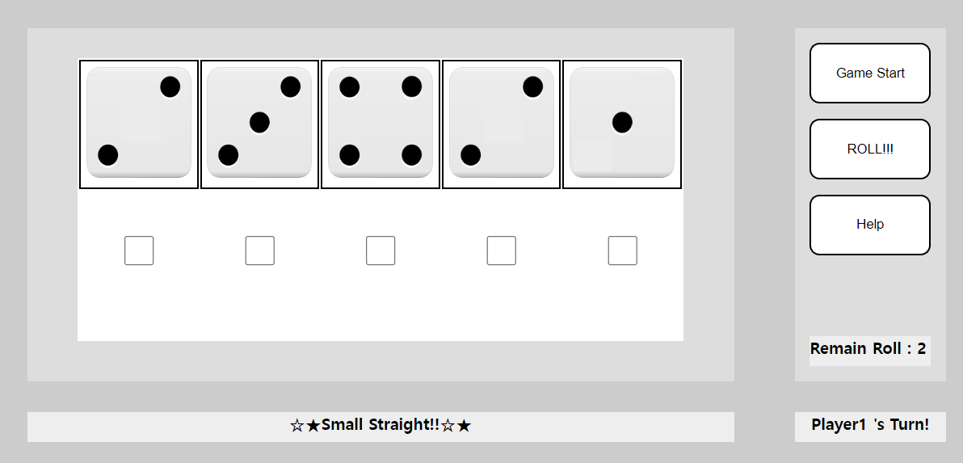
UI (4)
02

Slide 8
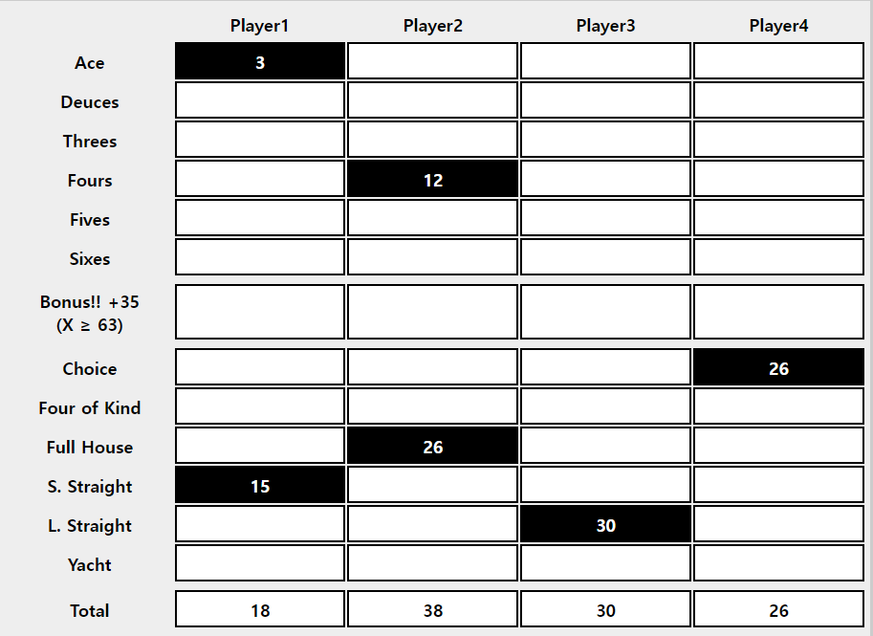
UI (5)
02

Slide 9
사용 코드
03
0. 전체 알고리즘
처음에 1번
Reroll은 2번까지
시작버튼
시작
주사위 굴리기
점수기록
시작변수 => true
대부분의 동작들은 시작변수가 조건
N
모든 칸에
기록?
플레이어
넘기기
Y
종료

Slide 10
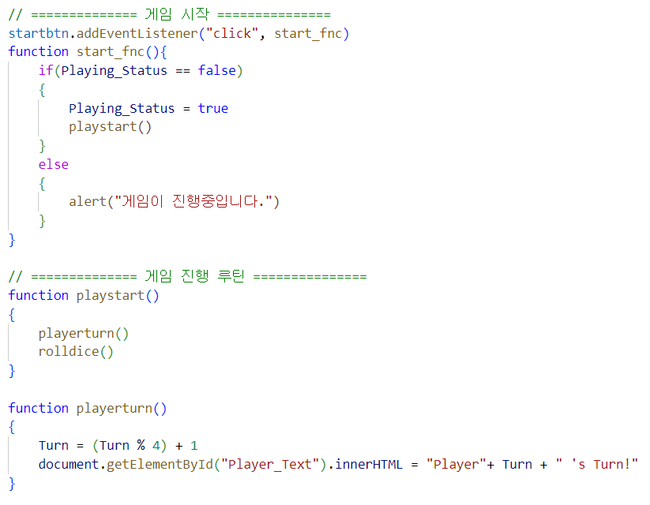
사용 코드
03
1. 게임 시작
Start button 클릭
→ Playing_Status 활성
→ 주사위 롤 버튼 조건을 맞춤
Playerturn() 함수와
Rolldice() 함수
Playerturn 함수는 원형 리스트 알고리즘을 적용

Slide 11
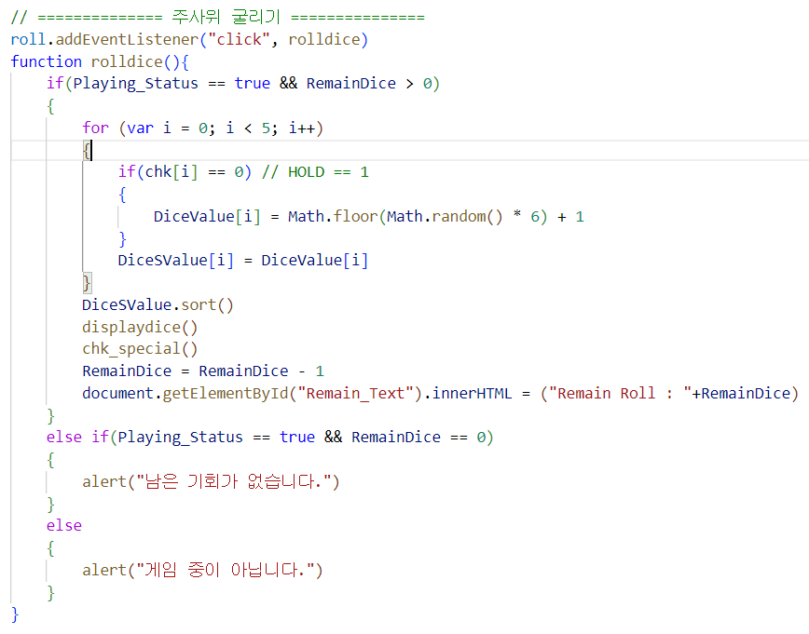
사용 코드
03
2-1. 주사위 굴리기
주사위값 저장은 배열을 활용
chk[i] (주사위 홀드 여부)와 비교하여
각 배열에 랜덤으로 값을 입력
RemainDice 변수를 사용해 남은 주사위 횟수 계산

Slide 12
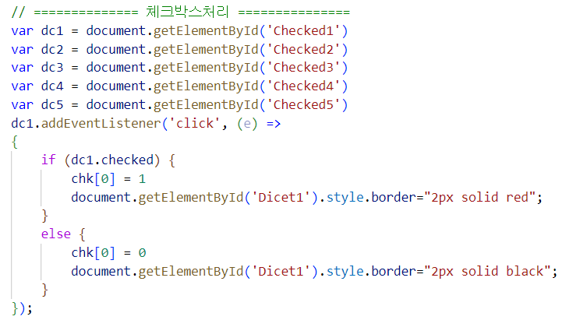
사용 코드
03
2-2. 주사위 홀드
각 체크박스에 이벤트리스너 설정
체크박스가 눌렸다면 값을 1로 하고 테두리 변경
해제하면 값을 0으로 하고 다시 검은색으로 변경

Slide 13
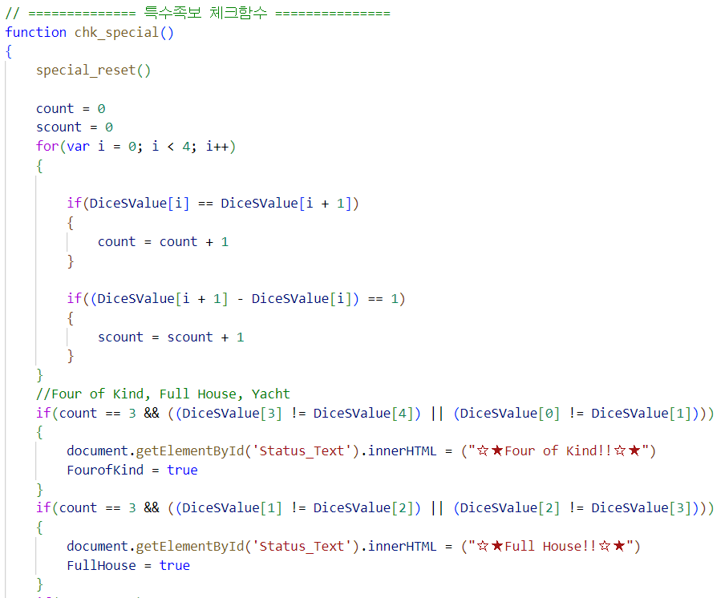
사용 코드
03
2-3. 특수한 족보 체크
변수와 조건문, 논리연산자로
특수한 족보 구현
조건이 만족하면 해당 변수가 true로 변경되어 해당 칸에 값을 입력가능

Slide 14
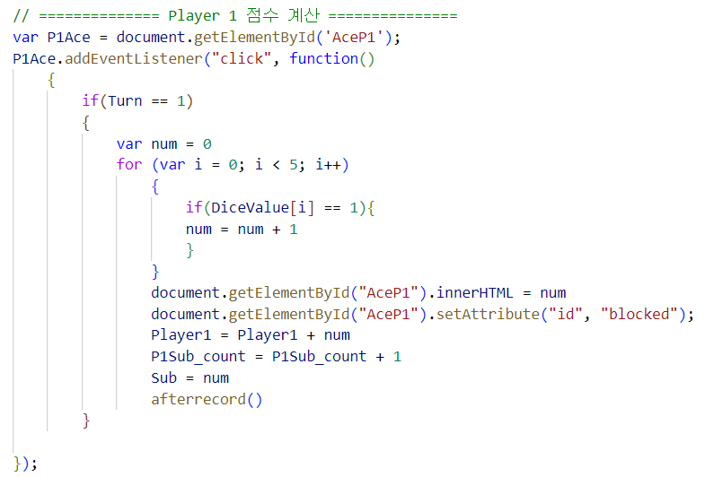
사용 코드
03
3. 점수 계산
각 버튼마다 이벤트리스너 사용
각 점수마다 점수를 넣는 방식은 조금씩 다름
(옆의 코드는 Ace 칸 계산)
점수 입력과 동시에 보너스점수 조건체크와
초기화함수 호출

Slide 15
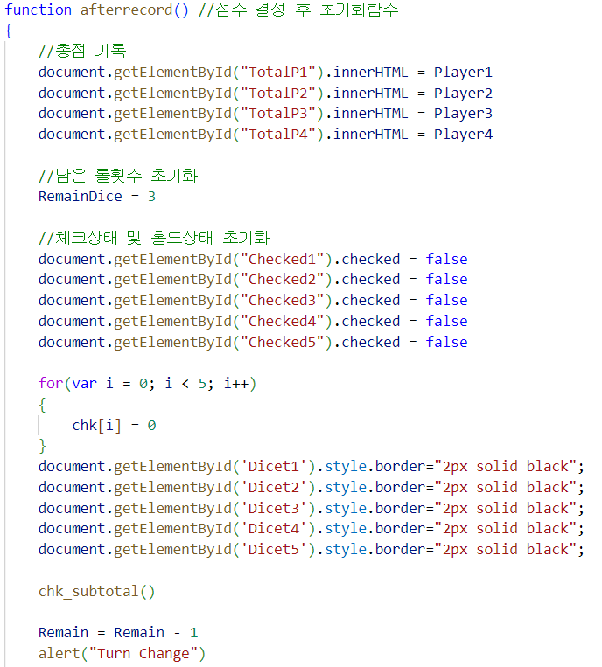
사용 코드
03
4-1. 초기화 및 게임 종료 판별
점수 계산을 할 때마다 총점에 기록
남은 주사위 횟수와 체크박스 값 초기화
보너스 점수 계산은 이 때 이루어짐

Slide 16
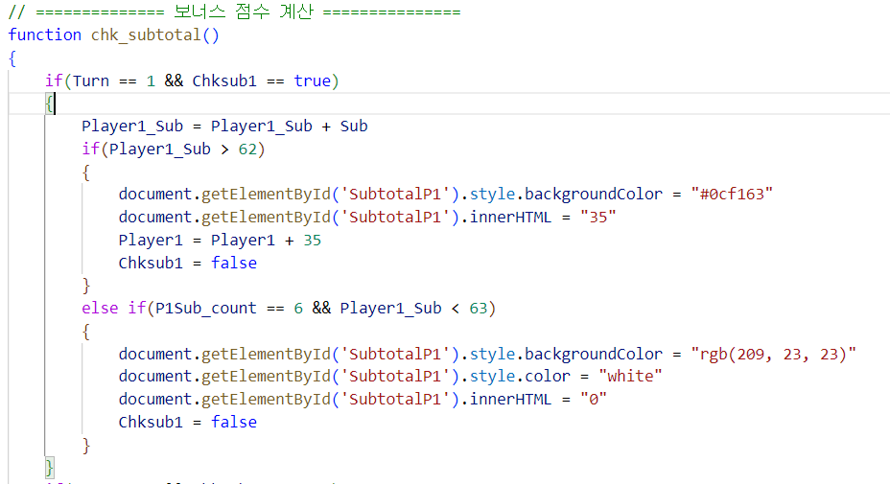
사용 코드
03
4-2. 보너스 점수 체크
1 ~ 6 의 족보를 계산할 때 카운트와 각 값의 총점을 기록
조건을 만족한다면 35점이 추가되고 Chksub을 false로 설정 (중복계산 방지)

Slide 17
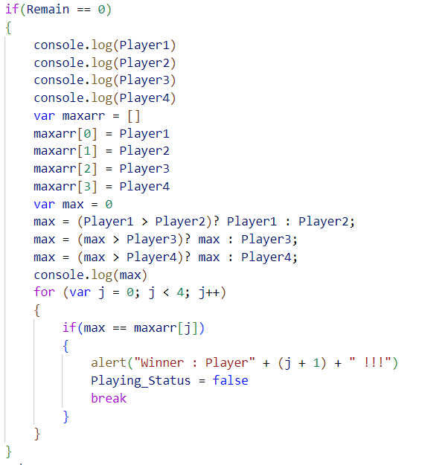
사용 코드
03
4-3. 초기화 및 게임 종료 판별
48칸을 전부 채우면 삼항연산자로 플레이어 중 가장 높은 값을 체크
가장 높은 값을 가진 플레이어의 승리

Slide 18
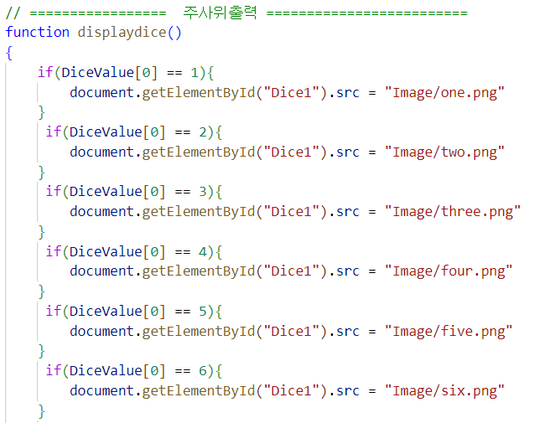
사용 코드
03
5. 주사위 표시

Slide 19

Q n A

